Slide 1
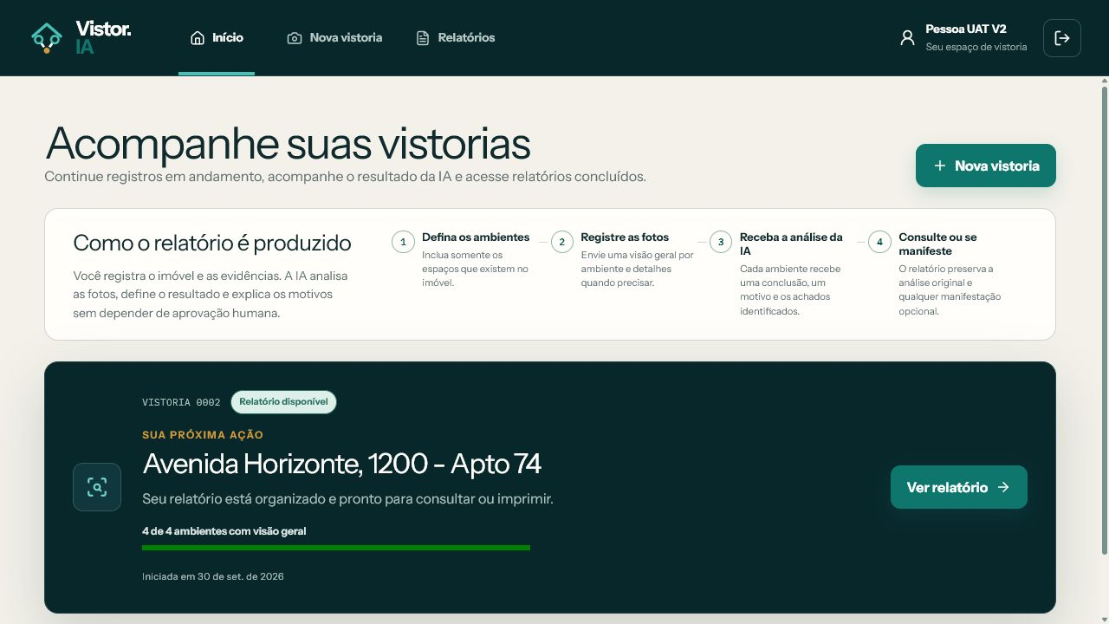
Vistor.IA
Relatório de vistoria
por IA
Fluxo do produto e telas atuais
Interface real do MVP
Captura desktop da aplicação em execução local
Visão para alinhamento do grupo · Outubro de 2026
Notes:
A capa usa uma captura desktop nova da página inicial do projeto em execução local, sem imagem externa ou tela conceitual.

Slide 2
Página inicial do produto
O cliente acompanha a vistoria, entende o fluxo e acessa o relatório concluído.
Vistor.IA · visão do MVP
02
Notes:
Fonte visual: captura desktop local da página inicial atual em http://localhost:3003/client, em 1 de outubro de 2026.

Slide 3
Fluxo principal do MVP
A estrutura mantém flexibilidade na entrada e padronização no resultado.
1
2
3
4
Configuração
›
Evidências
›
Análise da IA
›
Relatório
Endereço, tipo de imóvel e quantidade de ambientes
Visão geral obrigatória e detalhes opcionais
Resultado por ambiente, achados e limitações
Documento final com rastreabilidade e manifestação
Regra do MVP
A IA define o resultado automatizado. O usuário pode registrar contexto ou contestação, mas não substitui a análise original.
Vistor.IA · visão do MVP
03
Notes:
Fluxo sintetizado a partir das interfaces e dos contratos atuais do frontend e backend.

Slide 4
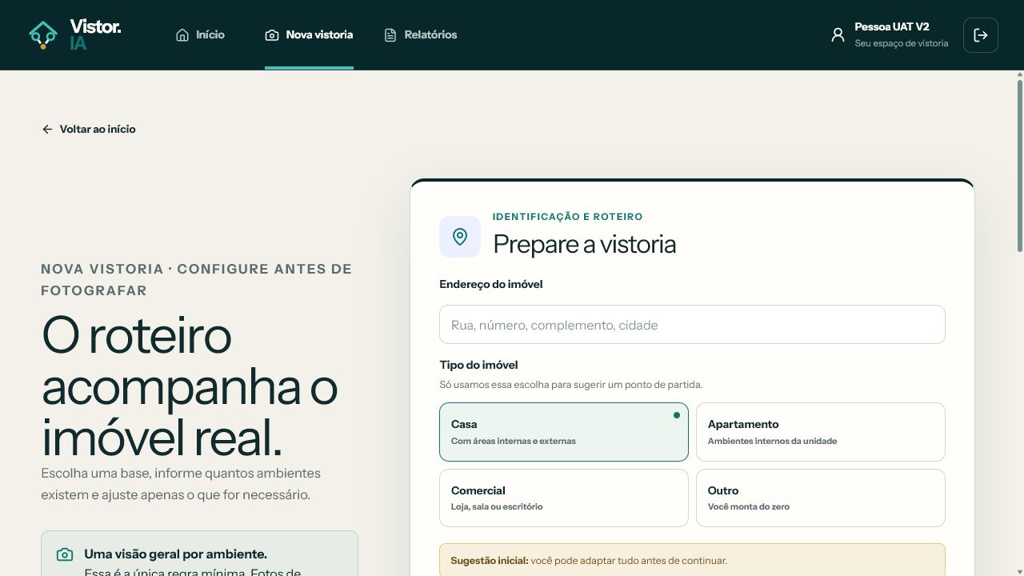
Configuração da nova vistoria
O tipo do imóvel sugere um roteiro inicial, sem impor ambientes que não existem.
Vistor.IA · visão do MVP
04
Notes:
Fonte visual: captura desktop local da rota /client/vistorias/nova. A interface mostra endereço, tipo do imóvel e orientação do roteiro.

Slide 5
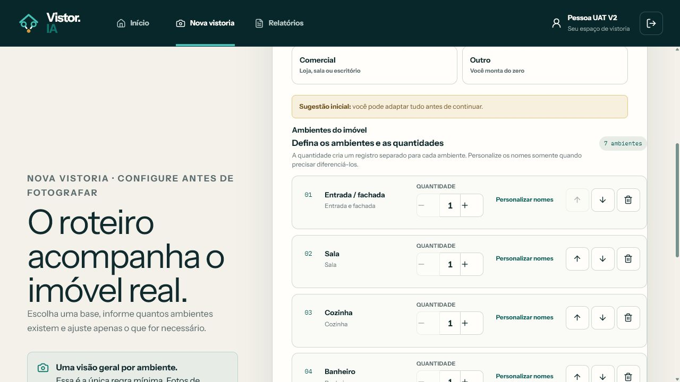
Ambientes e quantidades
Cada quantidade cria uma etapa separada. O usuário ainda pode personalizar, reordenar ou remover ambientes.
Vistor.IA · visão do MVP
05
Notes:
Fonte visual: captura desktop local da rota atual /client/vistorias/nova, posicionada na lista de ambientes e quantidades.

Slide 6
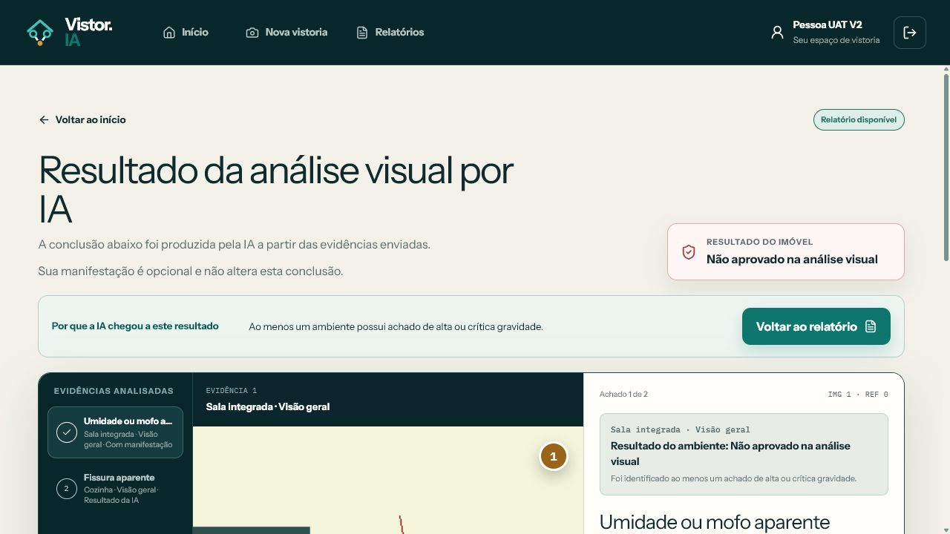
Resultado da análise visual por IA
A interface mostra a conclusão do imóvel e explica por que a IA chegou a esse resultado.
Vistor.IA · visão do MVP
06
Notes:
Fonte visual: captura desktop atual da vistoria 0002 em modo demonstrativo. A interface separa a conclusão geral dos achados por evidência.

Slide 7
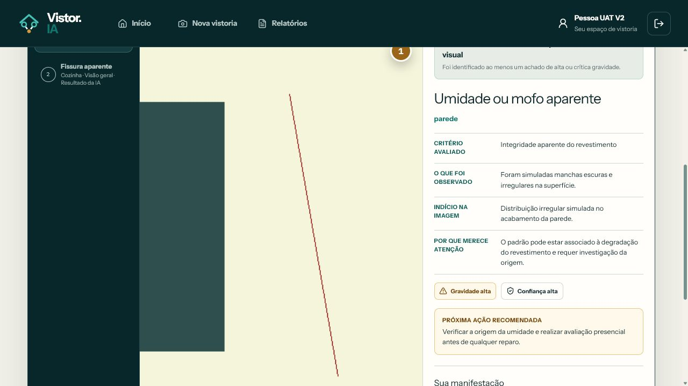
Achado explicado pela IA
Cada achado informa o ambiente, o critério avaliado, o indício visual, a gravidade e a próxima ação.
Vistor.IA · visão do MVP
07
Notes:
Fonte visual: captura desktop atual da análise detalhada. A manifestação do responsável aparece abaixo e permanece separada da conclusão original da IA.

Slide 8
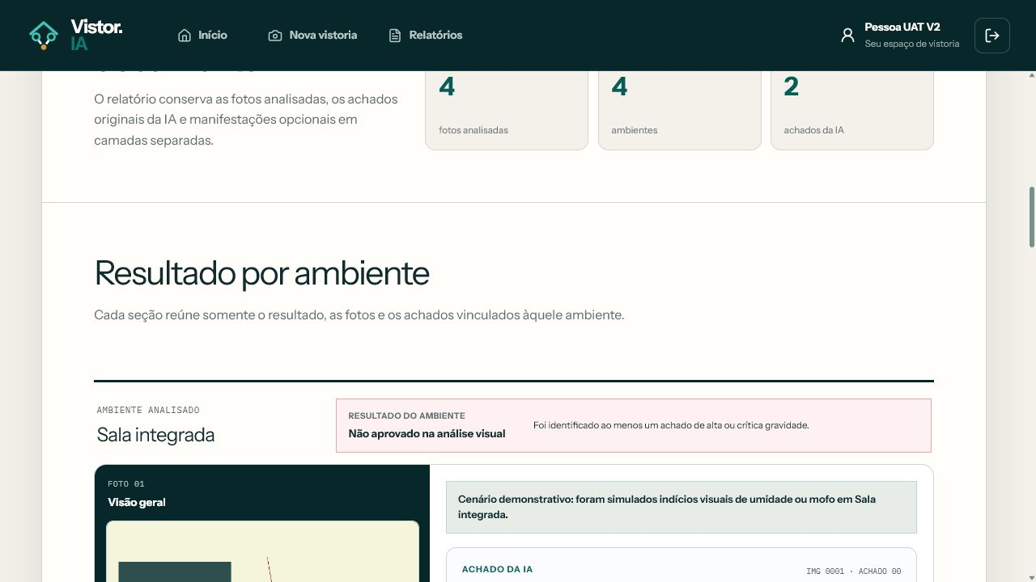
Relatório organizado por ambiente
O documento apresenta o resultado geral e mantém cada evidência ligada ao ambiente correspondente.
Vistor.IA · visão do MVP
08
Notes:
Fonte visual: captura desktop atual do relatório da vistoria 0002. O documento preserva resultado, evidência e achado no mesmo ambiente.

Slide 9
Arquitetura prevista para a análise real
O código já contém o adaptador de IA. A validação real depende das credenciais e da cota da tenancy Oracle.
01
02
03
04
Frontend
›
Backend Spring
›
OCI Generative AI
›
Contrato padronizado
Fotos e contexto do ambiente
Validação, storage e orquestração
Gemini 2.5 Flash configurado
Resultado, motivos e achados
Validado localmente
Pendente no ambiente Oracle
Fluxo, contratos, tratamento de falhas e modo demonstrativo.
Smoke test multimodal com credenciais e cota reais.
Vistor.IA · visão do MVP
09
Notes:
Fontes internas: README.md, app/docs/architecture.md, app/docs/oci-genai-smoke.md, app/src/main/resources/application.properties e OciGenAiIntegrationService.java. O modelo configurado é google.gemini-2.5-flash. O deck não afirma que uma chamada real foi concluída.

Slide 10
Estado atual do MVP
O produto já comunica a proposta completa. A última validação precisa acontecer na infraestrutura do grupo.
Disponível para demonstração
Para concluir a integração real
✓
Fluxo flexível por ambientes e quantidades
01
Receber o arquivo de configuração OCI ou credenciais equivalentes
✓
Captura orientada com visão geral obrigatória
02
Confirmar o compartment OCID e a região usada pelo projeto
✓
Resultado da IA separado por ambiente
03
Validar a cota do OCI Generative AI para o modelo configurado
✓
Manifestação opcional sem substituir a conclusão
04
Executar um smoke test com uma imagem de teste sem dados pessoais
✓
Relatório final com PDF, compartilhamento e rastreabilidade
05
Registrar a resposta real e ajustar o contrato somente se necessário
Mensagem para o grupo: a base pode ser reaproveitada. O ponto de decisão agora é liberar e validar o acesso real à Oracle.
Vistor.IA · visão do MVP
10
Notes:
Pendências consolidadas a partir da auditoria do repositório. Nenhuma credencial deve ser versionada. A primeira chamada real deve usar imagem sem dados pessoais e controlar custo.

